Slide 1

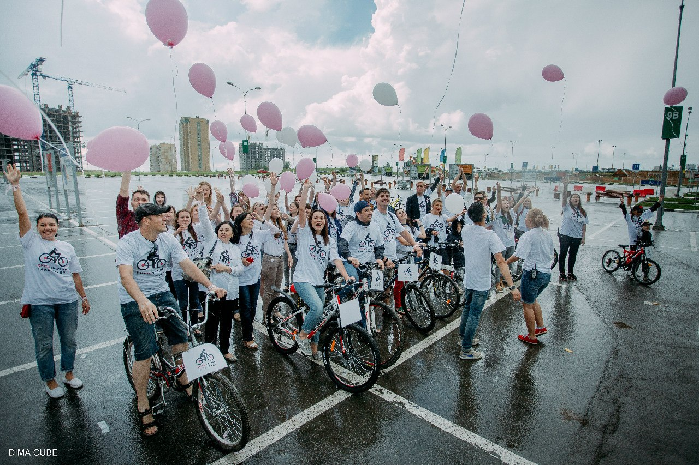
Некоммерческий информационный проект
«Крути против рака груди»
Лучшее массовое мероприятие

Slide 2
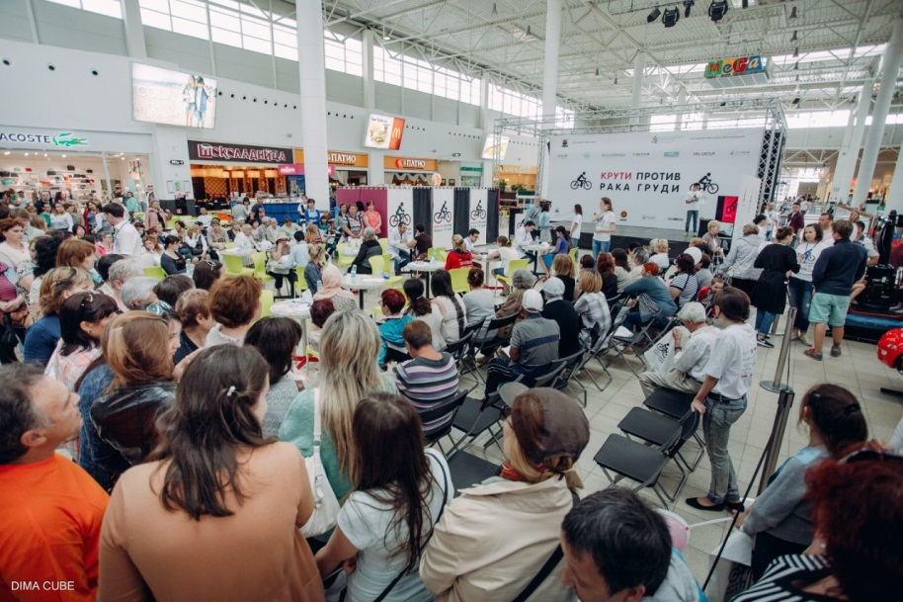
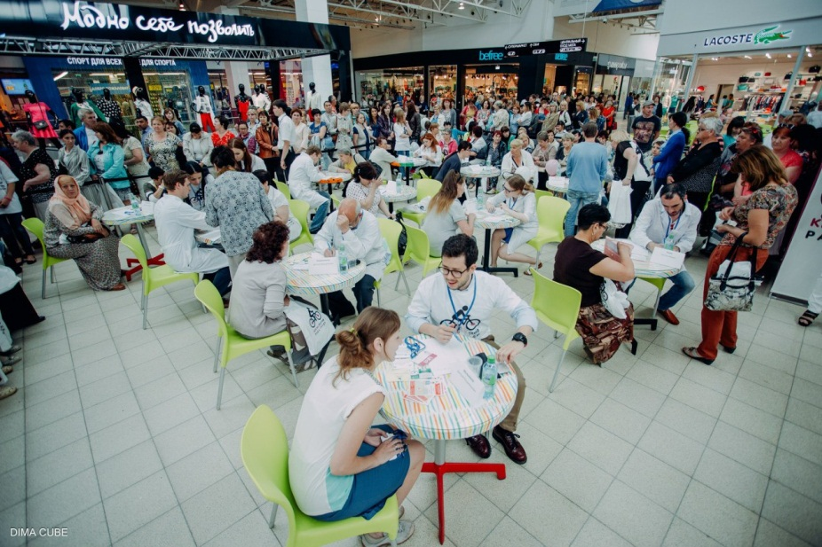
Вводные:
Заказчик: Проект инициирован Сергеевой Гузель и Кузнецовой Алсу
Тип мероприятия: Некоммерческий информационный проект и велопробег
Количество человек, которые приняли участие в мероприятии: 800 человек
Дата проведения мероприятия: 6 июня 2015 год
Место проведения мероприятия: г. Казань СТЦ Мега
Подрядчики исполнителя, задействованные в реализации проекта: Творческая студия Видимый свет, ООО "РПК Фeст", ООО "АирСтудио"

Slide 3
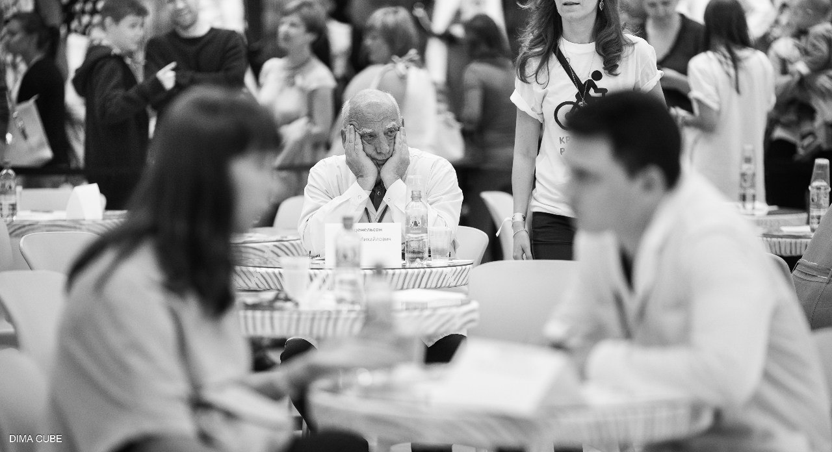
Цель проекта – проинформировать женщин России о проблеме рака груди, дать возможность женщинам Татарстана бесплатно пообщаться с профессионалами: онкологами-маммологами, пластическими хирургами.

Slide 4
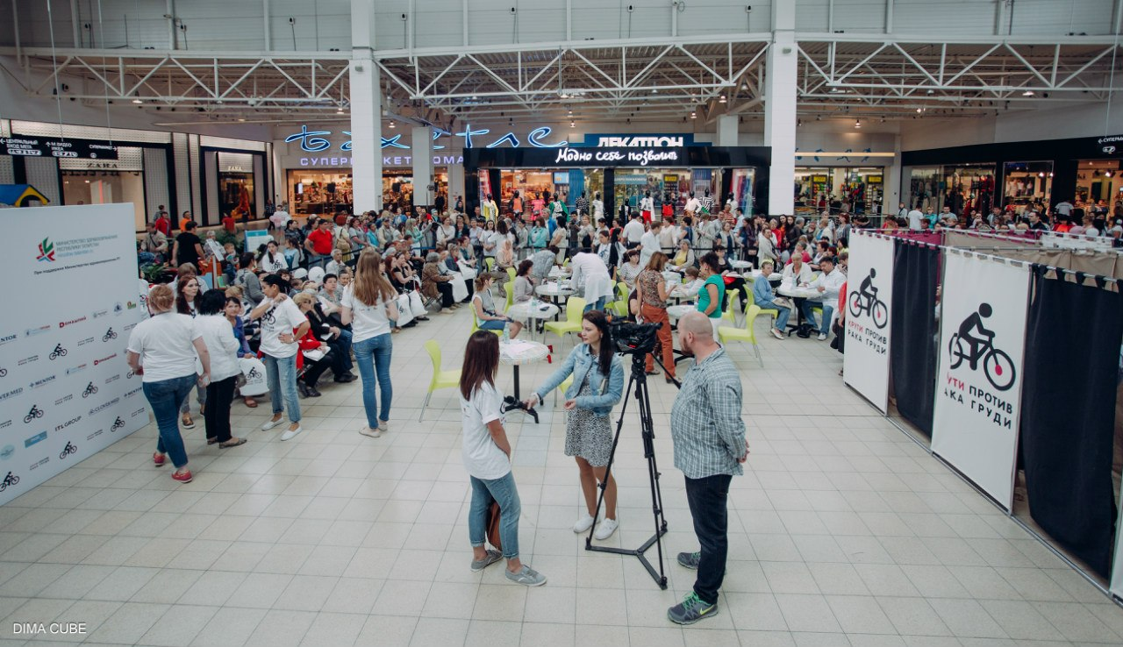
Идея:
Данная цель реализуема только при привлечении большого количества информационных партнеров и медийных личностей.
#крутипротивракагруди

Slide 5
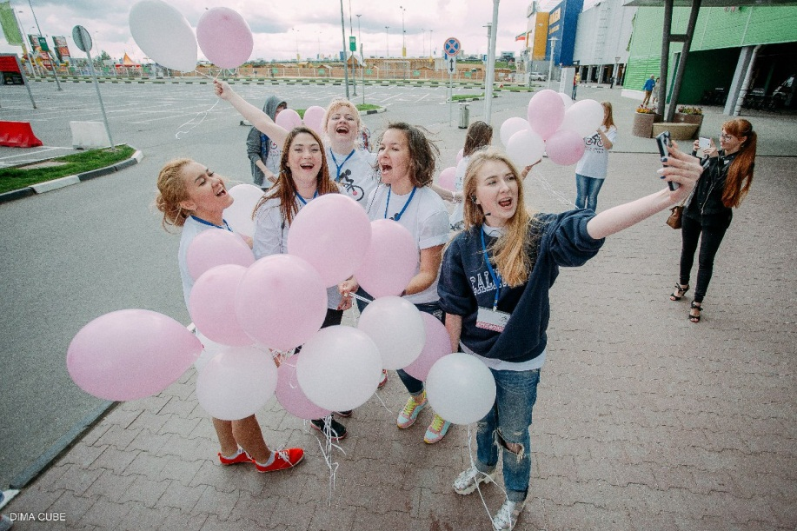
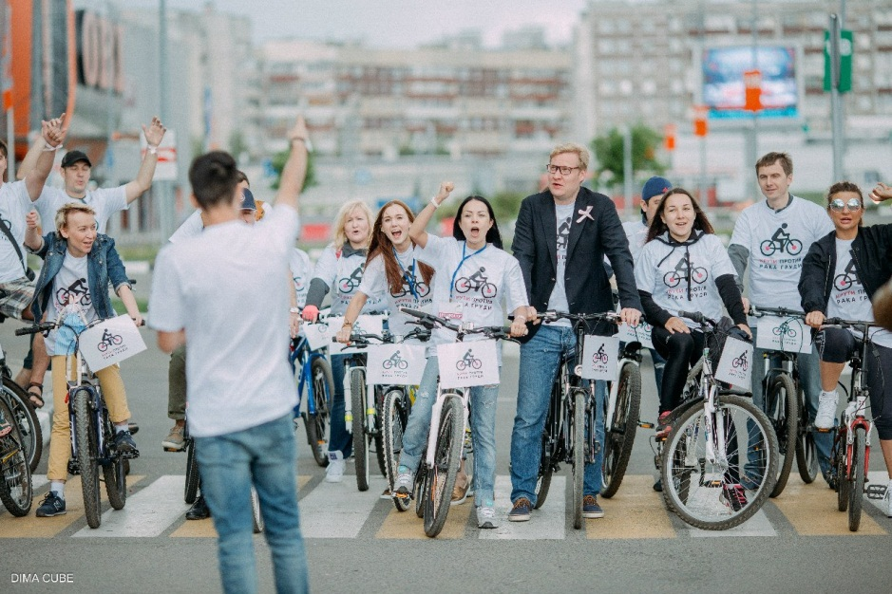
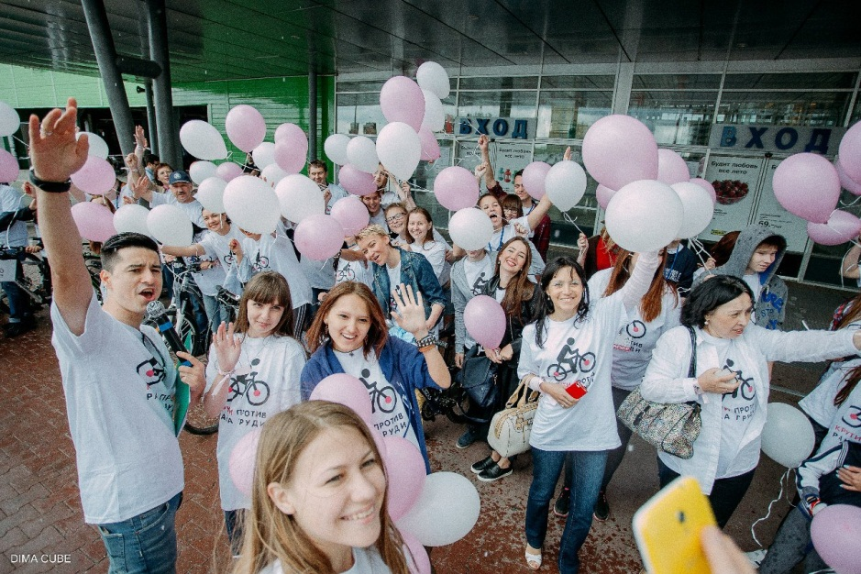
Выполнение:
Главный ресурс проекта – люди. Для того, чтобы проект состоялся мы привлекли :
1.Врачей онкологов-маммологов
2.Информационных партнеров
3.Партнеров
4.Медийные лица
5.Волонтеров

Slide 6

Эффективность:
Более 800 женщин получили бесплатные консультации и осмотр от врачей онкологов-маммологов.
Официальные порталы города, местные СМИ опубликовали пресс-релиз мероприятия, а также осветили его.
2 эфира на местном телевидение в праймовое время.

Slide 7
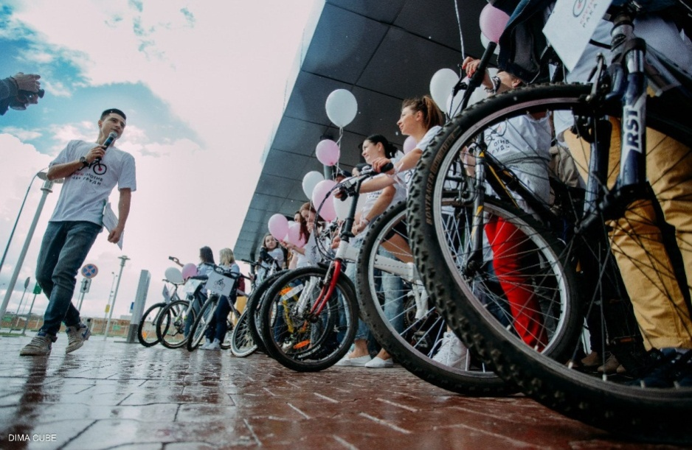
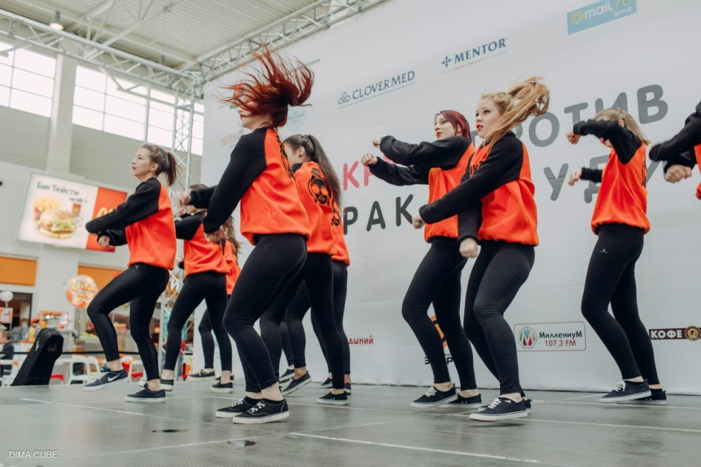
Реализация:
Велопробег по прилегающей к СТЦ МЕГА территории
• Консультирование женщин по вопросам профилактики, лечения и реабилитации рака молочной железы специалистами Казани и Москвы (врачи онкологи - маммологи, пластические хирурги)
• Предоставление женщинам талонов на прохождение бесплатного исследование молочных желез (маммографии или УЗИ)
• Концертная программа
• Танцевальный мастер класс в поддержку проекта в месте проведения

Slide 8
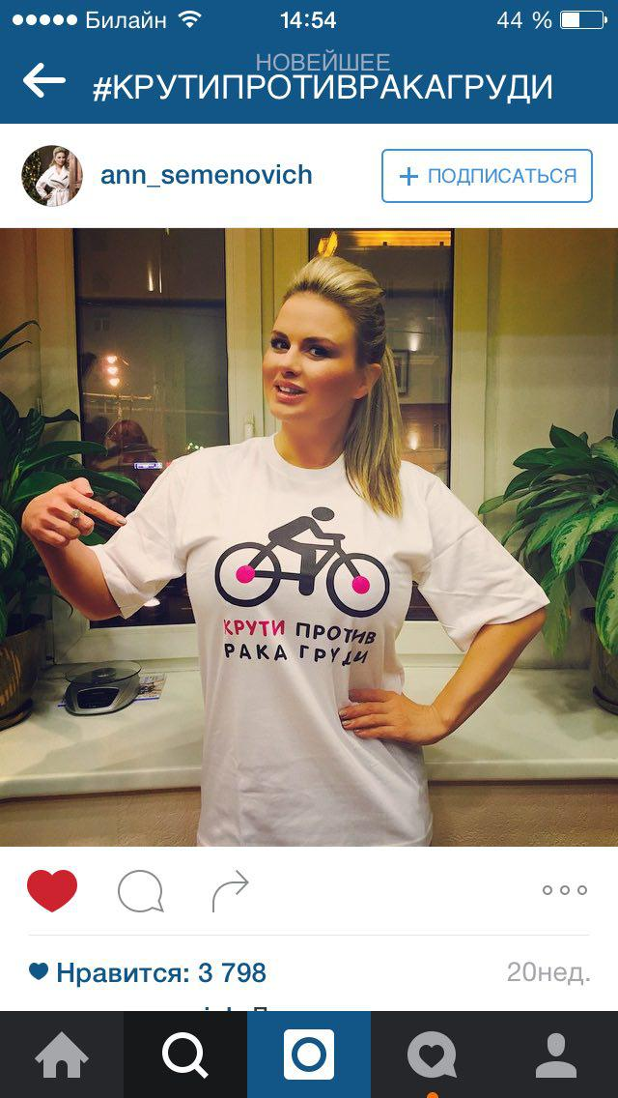
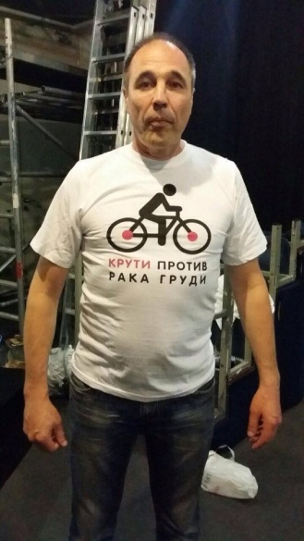
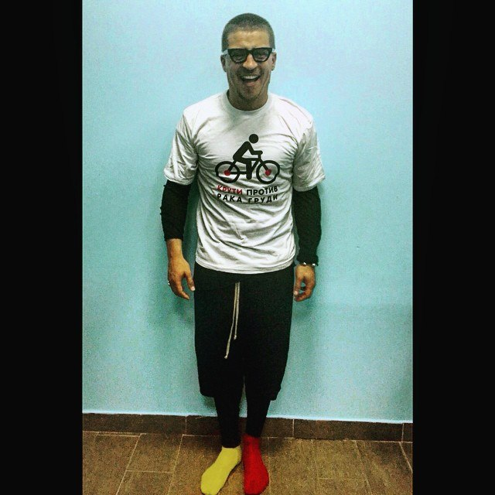
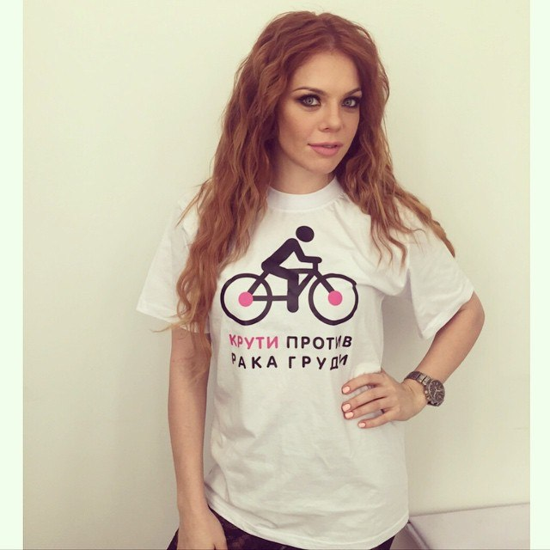
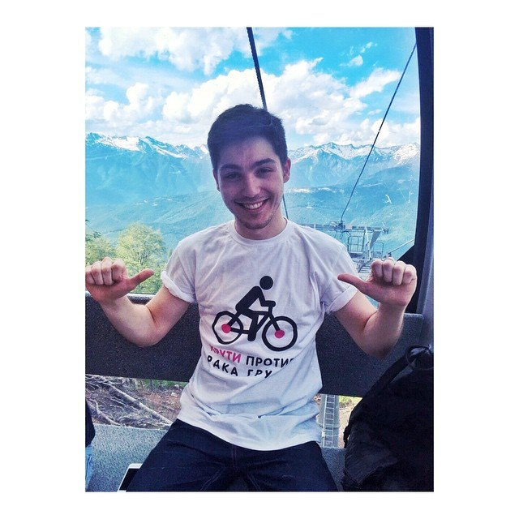
Особенности:
Основной акцент мы сделали на социальную сеть -инстаграм. Привлекали медийных лиц с большим количеством подписчиков. Они фотографировались в футболках проекта. Информационны охват более 1 млн человек (пассивный).

Slide 9
Контакты:
Сатегараева Лилия Рустамовна, должность event-менеджер,
89872283901,lilia.i@itl-amg.ru

Slide 10
Информация для жюри конкурса Event-Прорыв
После просмотра данной презентации Вам необходимо
авторизоваться на сайте http://www.eventnn.ru/ и
выставить оценку на странице http://www.eventnn.ru/contest/
в строке, соответствующей данной заявке.
Для подтверждения оценки необходимо ввести уникальный для каждой презентации двухзначный код подтверждения оценки, представленный ниже.
Код подтверждения оценки = 5T
(язык английский, шрифт заглавный)
Примечание: В случае нахождения на странице сайта более 20 минут авторизация прекращается автоматически. Необходимо обновить страницу и повторно авторизоваться. При возникновении проблем с голосованием направьте ваши оценки в любом понятном виде на адрес sergey@eventnn.ru.

